Slide 1
CHÀO MỪNG QUÝ THẦY CÔ
ĐẾN DỰ GIỜ THĂM LỚP
BÀI 2: TAM GIÁC BẰNG NHAU

Slide 2
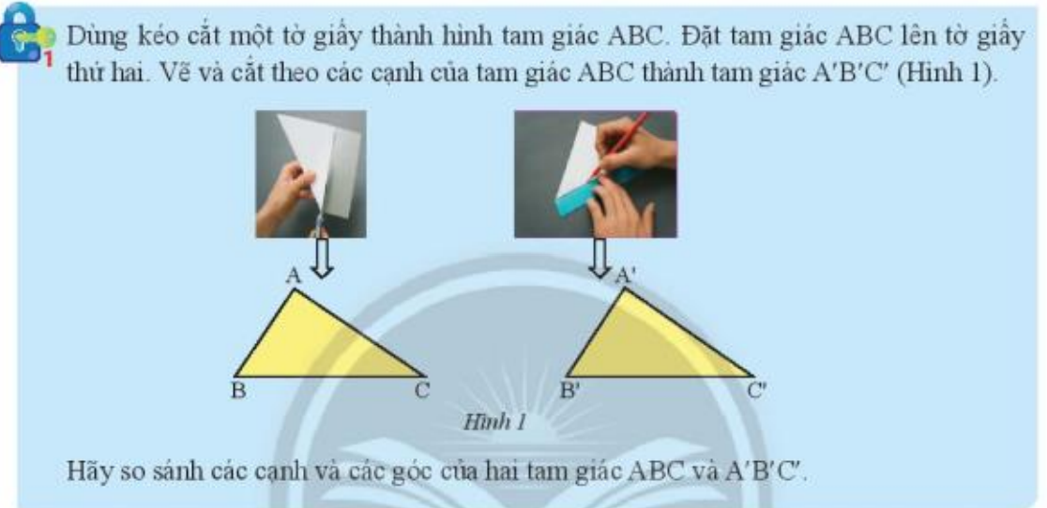
HOẠT ĐỘNG KHỞI ĐỘNG

Slide 3
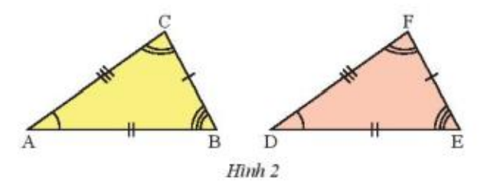
Bài 2: TAM GIÁC BẰNG NHAU
1. Hai tam giác bằng nhau
Định nghĩa:
Hai tam giác bằng nhau là hai tam giác có các cạnh tương ứng bằng nhau, các góc tương ứng bằng nhau.
Kí hiệu:

Slide 4
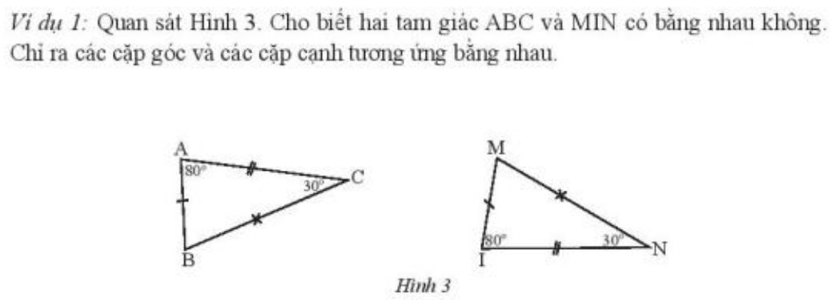
Bài 2: TAM GIÁC BẰNG NHAU
1. Hai tam giác bằng nhau
Ta có:
Nên:

Slide 5
THỰC HÀNH NHÓM
Ta có:
Nên:

Slide 6
THỰC HÀNH NHÓM
Ta có:
Nên:

Slide 7
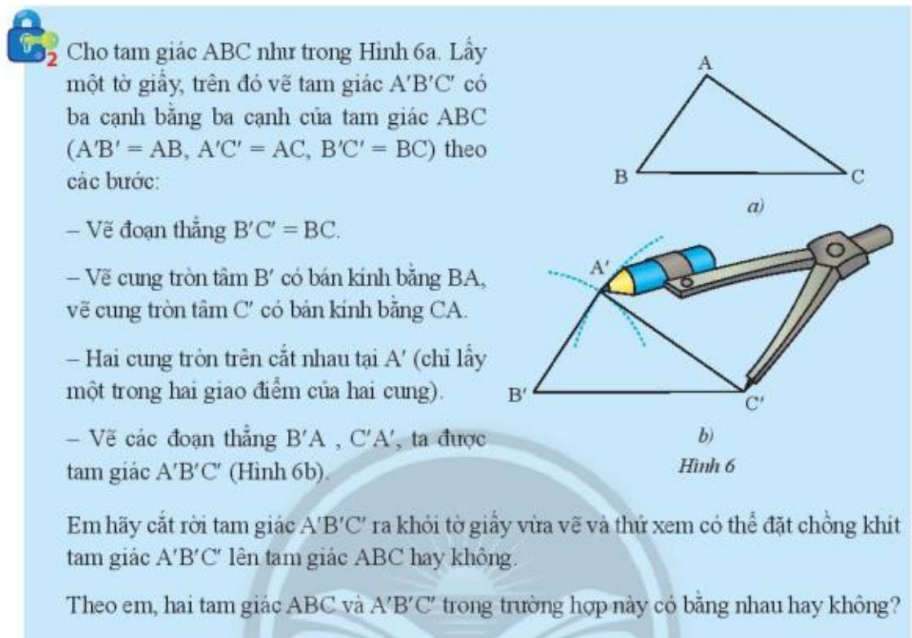
Bài 2: TAM GIÁC BẰNG NHAU
2. Trường hợp bằng nhau thứ nhất cạnh – cạnh – cạnh.

Slide 8
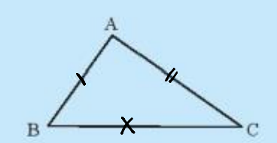
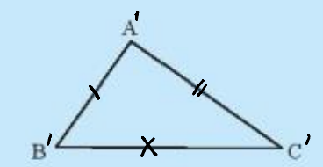
Bài 2: TAM GIÁC BẰNG NHAU
2. Trường hợp bằng nhau thứ nhất cạnh – cạnh – cạnh.
Định nghĩa:
Nếu ba cạnh của tam giác này bằng ba cạnh của tam giác kia thì hai tam giác đó bằng nhau.
Kí hiệu:

Slide 9
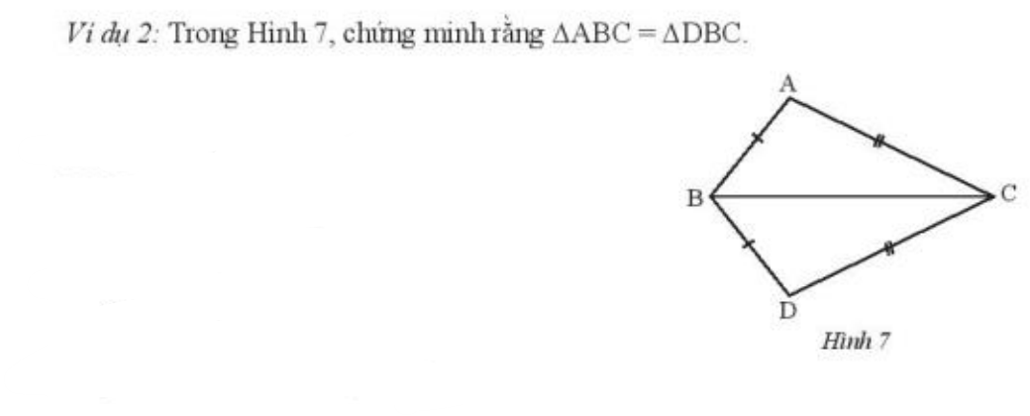
THỰC HÀNH NHÓM
Xét , ta có:
Nên

Slide 10
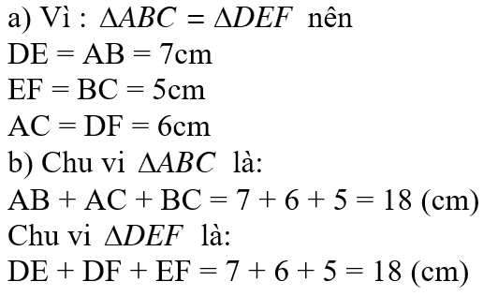
THỰC HÀNH NHÓM

Slide 11
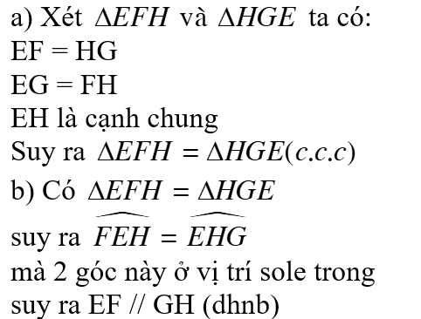
THỰC HÀNH NHÓM

Slide 12
HƯỚNG DẪN VỀ NHÀ
- Nắm vững khái niệm hai tam giác bằng nhau
- Viết đúng ký hiệu hai tam giác bằng nhau
- Xác định đúng các cạnh, các góc tương ứng của hai tam giác bằng nhau
- Xem lại các bài tập đã làm.

Slide 13
Kính chúc quý thầy cô sức khỏe, các em học sinh mạnh giỏi

